Slide 1


JavaScript进阶
---JS赋值、算数、关系运算符

Slide 2
内容提纲
JS赋值运算符
JS算数运算符
JS关系运算符

Slide 3
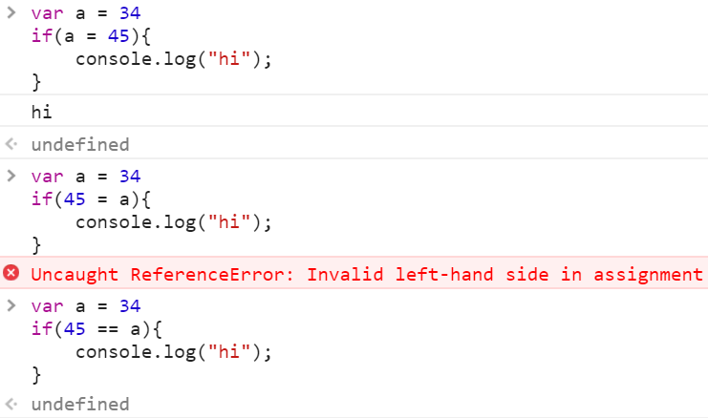
赋值运算符（基本内容参见教材9.2）
注意=与==（表达式要发反写，有什么好处）
参见实例demo11
Notes:
脚本语言是由传统编程语言简化而来的语言，因此有很多相似之处。

Slide 4
内容提纲
JS赋值运算符
JS算数运算符
JS关系运算符

Slide 5
算数运算符
算数运算符与类型转换 "1"+"2"; //"12" "1"+2; //"12" 1+{}; //"1[object Object]" true+true; //2 "5"-2; //3
一元运算符（++、--） var x = "1"; console.log(++x); //2 注意++和--的隐式类型转换 var x = "1"; console.log(x+=1);//11
参见实例demo12 算数运算符实例
Notes:
脚本语言是由传统编程语言简化而来的语言，因此有很多相似之处。

Slide 6
内容提纲
JS赋值运算符
JS算数运算符
JS关系运算符

Slide 7



关系运算符
== 与 === == （如果类型不同，先转换再比较，注：引用类型到基本类型的转换方向） === （若类型不同则false，若类型相同则判断同 ==） 回顾值类型与引用类型的比较结果（3===3、{}==={}、NaN===NaN）
!= 与 !== ！=（如果类型不同，先转换再比较） ！==（先判断类型，若类型不同则返回true，若类型相同则判断同！=）
参见实例demo13 关系运算符实例
Notes:
脚本语言是由传统编程语言简化而来的语言，因此有很多相似之处。

Slide 8

Have a Break！

